Slide 1

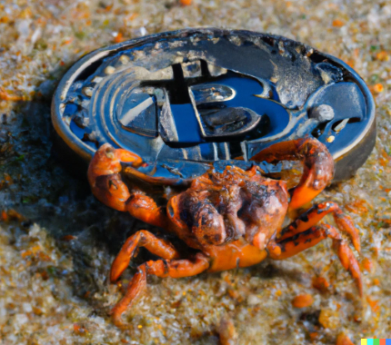
Taller de Programación 1 75-42
Proyecto 1C23: Bitcoin
Entrega Final
Cátedra Deymonnaz
Nombre del grupo: Papas Rústicas
Integrantes:
Aschieri, Juan Pablo - 108000
Natalini, Marco - 108056
Rovira Rossel, Francisco - 107536
Stiefkens, Julián Melmer - 108111
Corrector: Martín Miletta
Facultad de Ingeniería - UBA

Slide 2

Agenda
Cambio en recibida de mensajes
Cambio de Jerarquía
Implementación Wallet
Implementación UI
Protocolo UI-Wallet
Builder

Slide 3
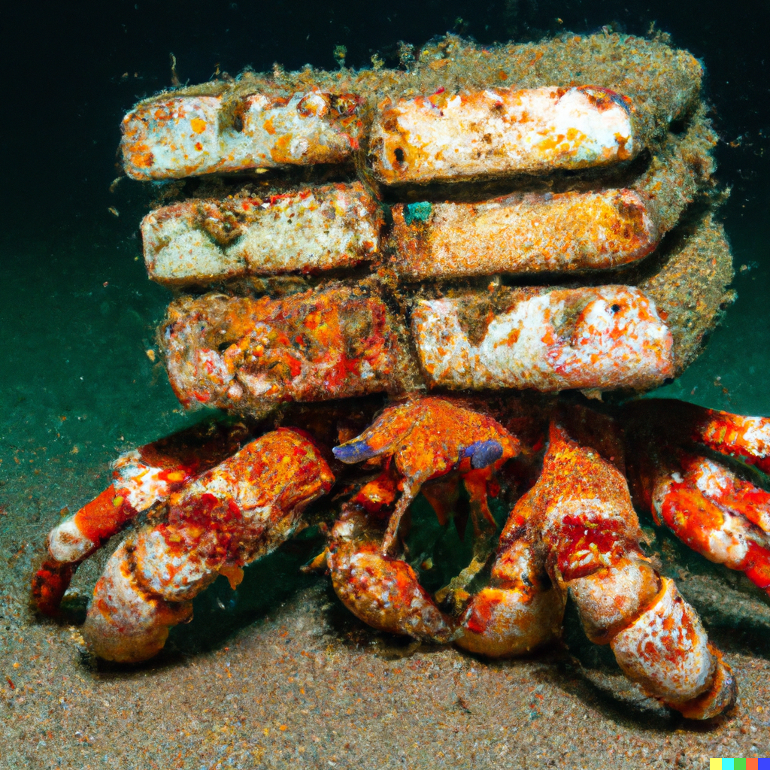
Message Receiver
Recibida de Mensajes:
El nodo crea un Worker por peer.
Los Workers y el nodo se comunican con vectores protegidos por Arc Mutex.
Cada uno maneja los mensajes actualizando la información de dichos vectores.
Nodo a la espera:
El thread principal del nodo queda inactivo, perfecto para comunicarse con la wallet.
Sigue teniendo la capacidad de comunicarse con peers.

Slide 4
Message Receiver
Nodo
Workers
Workers
SafeVecHeader
SafeBlockChain
SafePendingTx
FinishedIndicator
Usamos una implementación similar a la de la descarga paralela del IBD

Slide 5
Comunicación Wallet/Nodo
La Wallet y el Nodo corren en el mismo thread.
Una vez que se crea el MessageReceiver se empieza a trabajar con Wallets.
El Nodo y la Wallet se comunican pasándose a ellos mismos como parámetros entre funciones.
Cada vez que el usuario cambia de Wallet se vuelve a calcular toda su información y se la envía a la UI.
La Wallet se encarga de comunicarse con la UI.

Slide 6

El Dilema de la UI
El problema principal: ¿quien se convertía en el programa que corre el usuario?
¿Dónde empieza?
¿Cuál es su relación con la wallet?
¿Cómo le llega la información?

Slide 7
Comunicación entre Nodo/Wallet y UI (pt. 1)
cargo run -- node/src/nodo.conf
Cambio de jerarquía: la UI como thread principal del programa
Comunicación entre hilos con distintos channels siguiendo un protocolo definido
UI
Nodo / Wallet
Ui/Wallet Communication Protocol

Slide 8
Inicio de la UI
main()
start_app(args)
Node/Wallet
creación de channels
run(args, channels)
run_app(args, channels)
Comunicación
inicio de Loading Screen
conexión de señales
mostrar la ventana principal
UI

Slide 9
Comunicación entre Nodo/Wallet y UI (pt. 2)
UIToWalletCommunication (UIRequest)
UI Frontend
Nodo / Wallet
UI Backend
Signal Handling
MPSC Channel
WalletToUICommunication (UIResponse)
Respuesta a peers
Usuario interactuando
Glib Channel

Slide 10
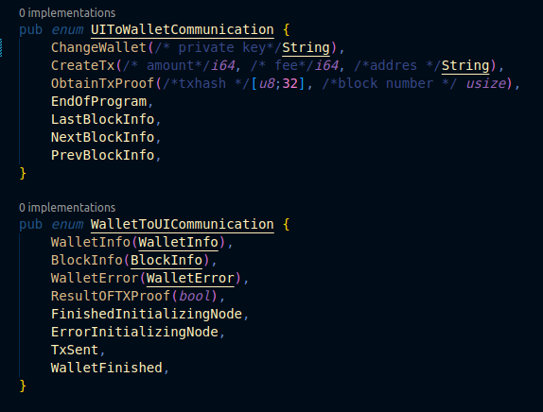
Protocolo de comunicacion
UIToWalletCommunication
UI -> Wallet vía
MPSC Channel
WalletToUICommunication
Wallet -> UI vía
Glib Channel

Slide 11
Respuestas a solicitudes
Cada un lapso de tiempo de 5 segundos Wallet envía a UI WalletInfo para actualizar su información.
El mensaje FinishedInitializingNode se le envía a la UI para que corte la pantalla de carga e inicie la ventana principal.
Todos los manejos de mensajes pueden fallar y devolver en su lugar un WalletError.
UI Requests To Wallet | Wallet Answers to UI
ChangeWallet | WalletInfo
CreateTx | TxSent
ObtainTxProof | ResultOfTxProof
LastBlockInfo | BlockInfo
NextBlockInfo | BlockInfo
PreviousBlockInfo | BlockInfo
EndOfProgram | WalletFinished

Slide 12


Builder
Nos permitió poder acceder a los elementos de la UI en cualquier función.
Mejoró la legibilidad, con firmas más cortas.
Desventaja: tener que obtener los objetos muchas veces
¿Papá?
Notes:
Dar una síntesis de cómo fue quedando la implementación, no tiene más diapos porque no hubo nada demasiado particular

Slide 13
Fuentes:
The Rust Book: https://doc.rust-lang.org/book/
Bitcoin Core Developer Guide: https://developer.bitcoin.org/devguide/
Bitcoin Core References: https://developer.bitcoin.org/reference/
GTK Documentation: https://docs.gtk.org/
Programming Bitcoin, Jimmy Song, O’Reilly 2019
Herramientas de Inteligencia Artificial como ChatGPT y Phind

Slide 14
FIN
Preguntas?

